Slide 1

인천국제공항
통합정보시스템 고도화 구축사업
Iteration2 3차
3자 단위테스트 수행 결과 보고 ( 04. 03)

Slide 2
Contents
I . 3자 테스트 수행
1. 개요
2. 테스트 방법
3. 테스트 결과 기록
테스트 수행 결과
1. 테스트 결과
2. 결함 조치 현황
III. 테스트 수행 결과
1. 유효 결함 현황 분석
2. 정량적 결함 분석
3. 결함 원인 분석
4. 결함 사례 ( 심각도별 )
5. 결함 사례 ( 유형별 )
6. 재발 방지 방안
※ 참고 ) 테스트 사전 점검결과
※ 참고 ) 테스트 수행 중 테스터 Daily Review : 문제점 / 개선점

Slide 3
I - 1. 개요
통합정보시스템 개발완료 된 기능에 대해 3자 단위테스트를 통해 기능 적합성 및 사용자 사용성 측면에서 취약한 부분을 재점검하고 보완하여 개발 품질 수준을 높이고자 함
❑ 목적
❑ 테스트 일정 및 조직
3자 관점의 독립적인 테스트를 통한 현재 품질수준을 확인
주요 기능에 대한 취약점을 사전 노출하여 고객 release 전 신뢰성 있는 품질 수준의 확보
일정 : 03/23 ~ 03/27 (5일)
. 신규기능검증 수행 (440건 시나리오)
* 테스트 성공률 및 결함 현황(04/02, 08:00 기준)
. 리뷰 (04/03)
. 결함 조치 (~04/03)
Tester (6명)
- 윤성훈 차장, 김철현 차장,
박선용 차장, 최유림 과장
- 김승무 위원, 최중혁 사원
❑ 품질 측면의 검증 사항
기능 확인
테스트 시나리오 기반한 기능 및 정상 동작 여부 확인
사용성 검증
실 사용자 관점에서 사용 편의성 및 직관성, 사용성 검증
❑ 테스트 대상
총 17개 업무 온라인(화면기준), 함수/프로시저 : 440 건
- 운항정보관리 : 운항계획, 자원배정, 비상계획, A-CDM, 공통관리,항공기관제
- 공항운영관리 : 예측관리, 항공보안, 공항운영, 항공통계포털, 공통관리
- 상용 및 모바일 : 자원배정엔진, 자원배정차트, SLOT , PUSH, WES, MES

Slide 4
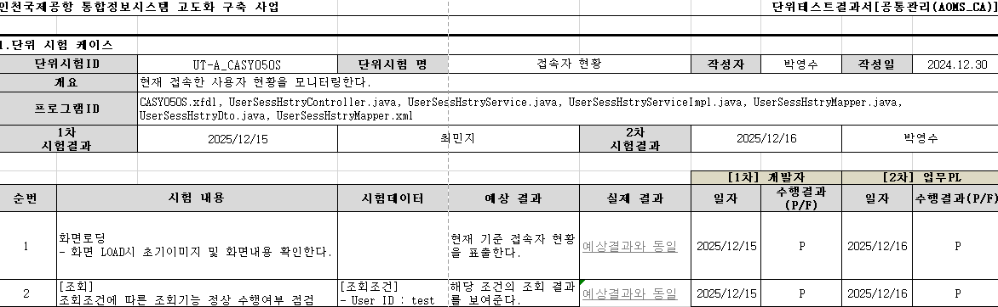
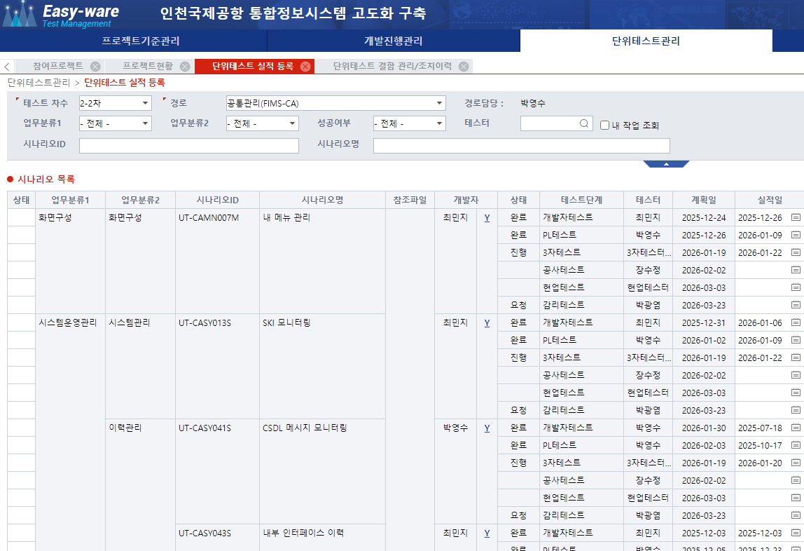
I - 2. 테스트 방법
테스트결과서를 기반으로 테스트케이스에 대하여 테스트 진행
TMS(테스트관리시스템) 에 결함 등재 후 관리
테스트 차수 : 2-3차

Slide 5
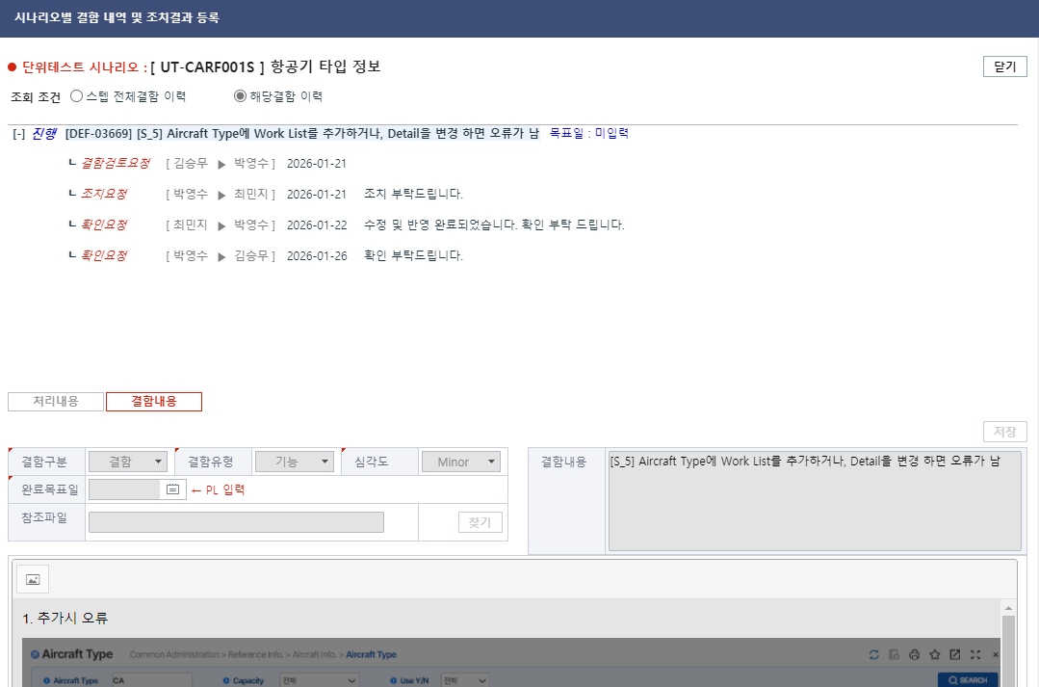
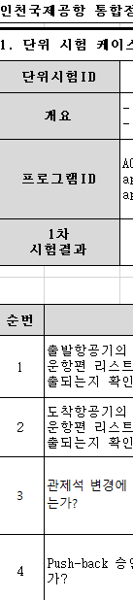
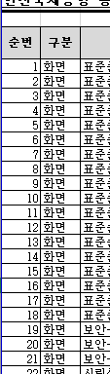
1 - 3. 테스트 결과 기록
단위 테스트 결과서 내 테스트 케이스 기록으로 결함을 명확하게 식별 할 수 있도록 함
[S_#]
시나리오
[C_#]
공통체크리스트
[X_#]
기타
[S_5]

Slide 6
II - 1. 테스트 결과
식별 결함 : 258건, 207개 시나리오
^{주1)}유효 결함 : 161건, 136개 시나리오
결함 발생율 : 16.6 % ( 테스트 대상 시나리오 기준 640개 중 유효결함 136개 시나리오)
조치기한 내 목표 조치완료율 : 전체 – 80%
결함 – 95%
개선/변경 – 80%
※테스트 성공률 및 결함 현황(01/28, 09:00 기준)
결함 기각
결함조치 후 테스터 최종 확인
결함조치 후 테스터 확인 대기
* 주1) 유효 결함 : 결함이 기각 되지 않고, 조치 진행하는 결함
조치 완료 기준

Slide 7
II - 2. 결함조치 현황 1/2
전체 결함, 개선/변경, 신규 - 258건
조치기한 내 목표 조치완료율 : 전체 – 80%
결함 – 95%
개선/변경 – 80%
확인 대기 : 결함 조치 후 테스터로 [확인요청] 상태
확인 요청 : PL 혹은 개발자 간 결함내용의 [확인요청] 상태
조치 완료 : 결함등록기각 + 확인대기 + 최종확인
*
*
*

Slide 8
II - 2. 결함조치 현황 2/2
조치완료율
[결함 ]
목표 - 95.0 %
실적 - 80.4 %
[ 개선/변경 ]
목표 – 80.0 %
실적 – 81.8 %
결함조치
현황
개선,신규
조치 현황

Slide 9






III - 1. 유효 결함 현황 분석
93건
FOCUS
전체 등록 결함
유효 결함 (ACTION TARGET)
기각 / 제외
128건
35건
테스트 수행 기간 동안 등록된
모든 결함, 개선/변경, 신규 합계
비중72.7%
요건 변경, 중복, 오판 등으로 인한
비유효 데이터 (노이즈)
실제 수정 및 조치가 필요한 항목
결함 유효성 검증 결과
기각(Rejected) 사유 분석
Total 35건
구분 건수 비중 비고
유효 결함 | 93 | 72.7% | 실제 수정/조치 필요
기각/제외 | 35 | 27.3% | 결함 아님, 중복 등
총계 | 128 | 100%
결함 오판
128건
테스터의 로직 이해 부족으로 정상 기능을 결함으로 오판한 사례
93건
[ DEF-04529 ]
테스트 결과서 Create Flight Shere는 시스템 메뉴에는 보이지 않음
⟹ 현황 : 조회 목록에서 ROW 클릭 시 표출되는 기능임
환경 설정 미흡
표준 화면 해상도(1920*1080) 미설정
집중 관리 대상 (TOP 3 HOTSPOTS)
[ DEF-04516]
CodeShere Check 아이콘 짤림
공항운영 21건
자원배정 12건
공항통계 18건

Slide 10
III - 2. 정량적 결함 분석 1/2
심각도(Severity) 별 분포
구분 | 건수 | 비중 | 현상
Critical | 3건 | 3.2% | [ 현상 ] DEF-04655 : 기준일자를 제외한 다른 항목으로 검색이 불가능합니다 DEF-04461 : 메뉴 접근 시 '-1 error : 데이터 예외사항입니다. 입력하신 데이터를 확인해 주세요.' 라는 alert이 표출되어 조회가 불가능합니다. [ 주요 업무영역 ] 공항운영(GO), 모바일(MES)
Major | 32건 | 34.4% | [ 현상 ] DEF-04503 : 엑셀 다운로드 버튼 클릭시 아무 작동이 안됨 DEF-04587 : '+', '-' 버튼이 보이지 않습니다(표출 선행조건이 있는 것인지 모르겠습니다). DEF-04742 : 터미널을 바꾸고 검색해도 차트 모양이 변하지 않음. [ 주요 업무영역 ] 공항운영(GO), 예측관리(PM), 자원배정(RS)
Minor | 58건 | 62.4% | [ 현상 ] DEF-04696 : contract end date 날짜 크기가 다름 DEF-04528 : STATUS LIST BOX 상단 전체 표기 DEF-04444 : 메세지가 부정확함. NAME 혹은 vALUE를 입력하지 않으면 서버오류라고 메세지 처리 됨 --> 필수항목 오류로 표기 [ 주요 업무영역 ] 공항운영(GO), 공항통계(AS), 자원배정(RS)

Slide 11

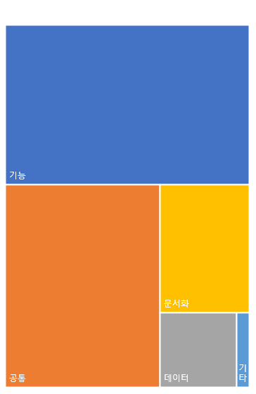
III - 2. 정량적 결함 분석 2/2
2) 결함 주요 유형(Defect Type) 별 분포
결함 유형 | 건수 | 비중 | 주요 분석 내용
기능 | 41건 | 44.1% | DEF-04457 : 삭제 시 '-1 error : 시스템 장애로 인해 서비스가 중단되었습니다.' 라는 alert이 표출됩니다. DEF-04587 : '+', '-' 버튼이 보이지 않습니다(표출 선행조건이 있는 것인지 모르겠습니다). DEF-04741 : 터미널을 바꾸고 검색해도 차트 모양이 변하지 않음. DEF-04445 : '수치가 부적합합니다' 라는 에러가 발생합니다.
공통/UI | 33건 | 35.5% | DEF-04440 : 화면의 첫 째 필드에 커셔가 Set focusc 확인 DEF-04528 : STATUS LIST BOX 상단 전체 표기 DEF-04464 : '선택적 개인정보 수집 이용내역' 이 '필수'가 아닌 '선택' 항목으로 동작하지만 같은 '[필수]' section 하에 존재하여 '필수'로 느껴집니다. 선택 항목이라면 section을 분리하거나, (선택) 등으로 명확히 분리하면 좋을 것 같습니다.
데이터 | 6건 | 6.5% | DEF-04638 : 데이터가 존재하지 않아 확인이 불가능합니다. DEF-04661 : 데이터가 존재하지 않아 확인이 어렵습니다. DEF-04781 : 1.2조회테스트 직행(조건에 맞는 데이터 부재_코멘트 있음)
문서화/기타 | 13건 | 14.0% | DEF-04539 : 단위시험시나리오의 시험데이터와 검색 컴포넌트의 입력 가능 항목이 서로 상이합니다. DEF-04527 : 단위테스트결과서상에는 조회 시작 일자 및 종료 일자가 존재하나 실제론 단일 날짜 조회만 가능합니다(증적과 상이). DEF-04504 : 단위테스트 결과서 확인 필요 (시나리오ID : GO12505 중복으로 보임) .
합계 | 93건 | 100%

Slide 12
III – 3. 결함 원인 분석 – 결함 주요 원인
식별 태그([S], [C], [X]) 및 결함 내용을 기반으로 분석 결과를 1차 테스트와 비교
결함 유형 구분 |  | 설명 | 1차 | 2차 | 3차
환경적 이슈 | 환경미비 | 화면 로딩 불가 | 2 | 0 | 0
 | 스키마 권한 | 결과서 쿼리에 스키마명 보완, 스키마 권한 필요 | 34 | 0 | 0
 | 프로세스 | 프로시저 호출 오류 | 18 | 14 | 7
 | 문서 | 테스트 결과서 내 증적이 미흡 | 32 | 4 | 12
기능적 이슈 | 기능 | 시나리오 내 테스트 케이스 비정상 동작 | 99 | 87 | 34
 | 값검증 | 테스트 결과 값 오류 | 9 | 6 | 0
 | 화면 | 구현 화면의 비정상 | 3 | 8 | 0
기능적 이슈 | 데이터누락 | 테스트를 위한 테이터가 불충분 | 26 | 2 | 6
 | 권한누락 | 테스트를 위한 요구 권한 누락 | 6 | 0 | 0
기타 | 공통화면 | 공통 체크리스트의 구현 불충분 | 9 | 39 | 33
 | 결함아 님 | 결함이 아님 → 테스터 오기입 또는 로직 이해 부족 | 7 | 97 | 1
1차
2차
3차
환경적 이슈로 발생하는 결함은 감소
기능 테스트 수행에 집중하며, 기능 결함을 도출 함
기능 난이도가 높아 업무에 대한 판단이 필요한 기능이 다수

Slide 13
III – 3. 결함 원인 분석 – 업무영역별 결함 유형
업무영역 |  | 총 대상 | 프로세스 | 문서 | 기능 | 화면/공통 | 데이터누락 | 기타 | 계
공항운영관리 AOMS | 예측관리(PM) | 29 | 0 | 0 | 4 | 0 | 0 | 0 | 4
 | 항공보안(FS) | 0 | 0 | 0 | 0 | 0 | 0 | 0 | 0
 | 공항운영(GO) | 28 | 0 | 7 | 0 | 13 | 0 | 1 | 21
 | 항공통계포털(AS) | 121 | 2 | 1 | 3 | 9 | 3 | 0 | 18
 | 공통관리(AOMS-CA) | 7 | 0 | 1 | 1 | 0 | 0 | 0 | 2
운항정보관리 FIMS | A-CDM(CM) | 36 | 0 | 0 | 0 | 0 | 0 | 0 | 0
 | 공통관리(FIMS-CA) | 13 | 0 | 0 | 2 | 0 | 1 | 0 | 3
 | 비상계획(CP) | 20 | 0 | 0 | 2 | 0 | 0 | 0 | 2
 | 운항계획(FP) | 68 | 0 | 2 | 1 | 1 | 1 | 0 | 5
 | 자원배정(RS) | 30 | 5 | 1 | 2 | 4 | 0 | 0 | 12
 | 항공기관제(AC) | 16 | 0 | 0 | 5 | 3 | 1 | 0 | 9
상용 | 자원배정차트(RC) | 0 | 0 | 0 | 0 | 0 | 0 | 0 | 0
 | SLOT관리(SLOT) | 6 | 0 | 0 | 2 | 0 | 0 | 0 | 2
 | 모바일(MES) | 21 | 0 | 0 | 5 | 1 | 0 | 0 | 6
 | 모바일(WES) | 44 | 0 | 0 | 7 | 2 | 0 | 0 | 9
 | 자원배정엔진(RE) | 1 | 0 | 0 | 0 | 0 | 0 | 0 | 0
 | 푸시SW(PUSH) | 0 | 0 | 0 | 0 | 0 | 0 | 0 | 0
계 |  | 440 | 7 | 12 | 34 | 33 | 6 | 1 | 93

Slide 14
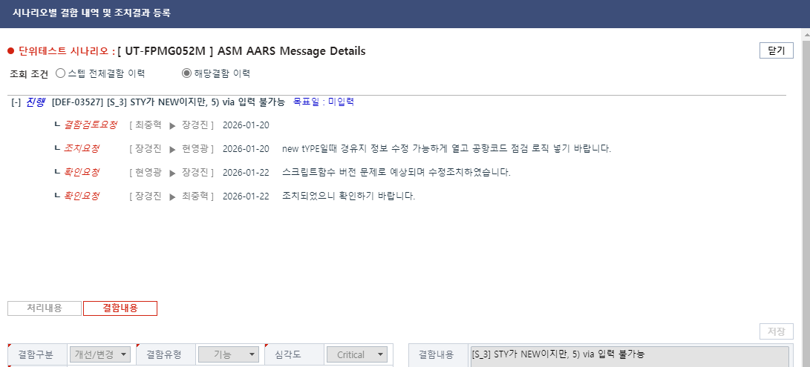
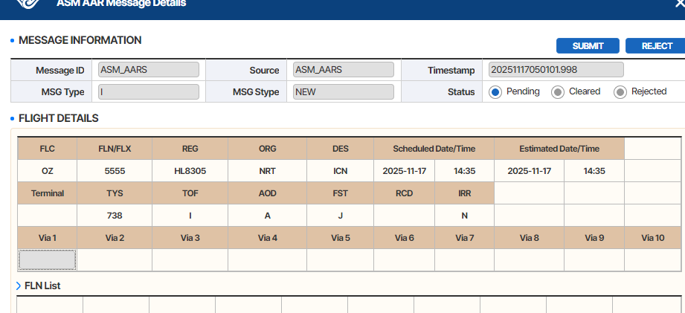
III – 4. 결함 사례 ( 심각도 ) 1/8
Critical
DEF-03527 : STY가 NEW이지만, 5) via 입력 불가능

Slide 15
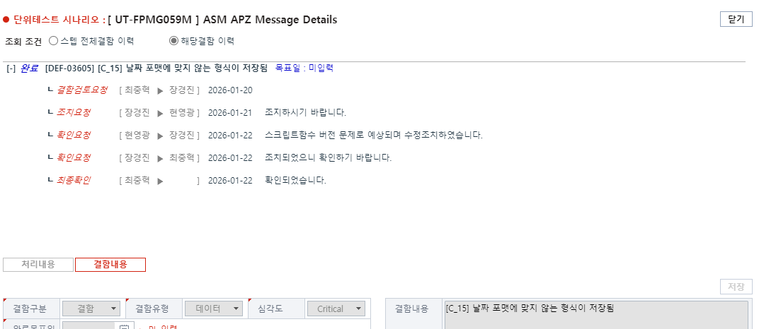
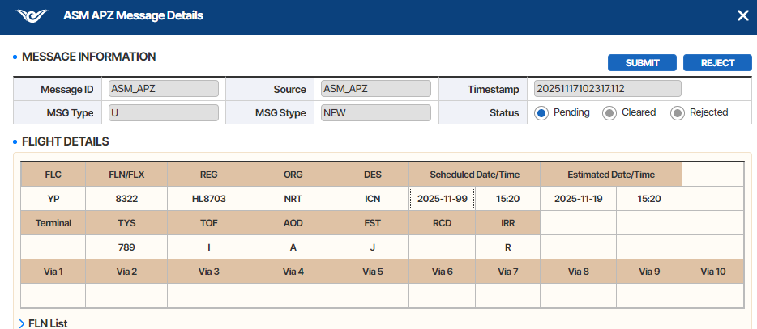
III – 4. 결함 사례 ( 심각도 ) 2/8
Critical
DEF-03605 : 날짜 포맷에 맞지 않는 형식이 저장됨

Slide 16
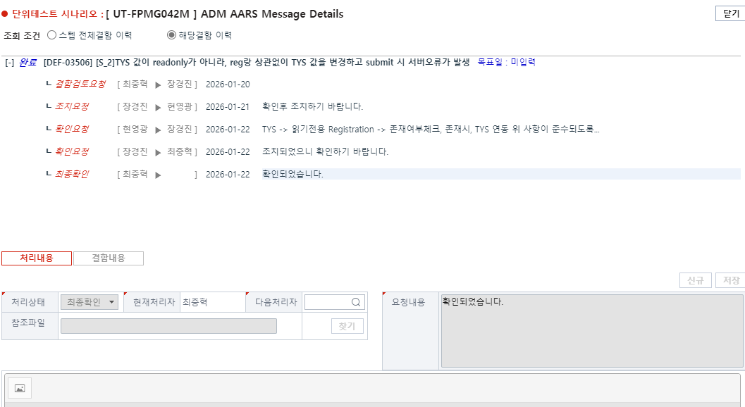
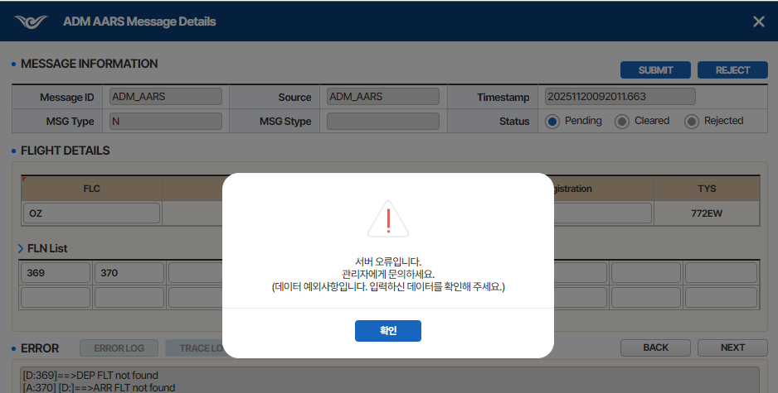
III – 4. 결함 사례 ( 심각도 ) 3/8
Major
DEF-03506 : TYS 값이 readonly가 아니라, reg랑 상관없이 TYS 값을 변경하고 submit 시 서버오류가 발생. 필수 버튼(저장/조회) 비활성화

Slide 17
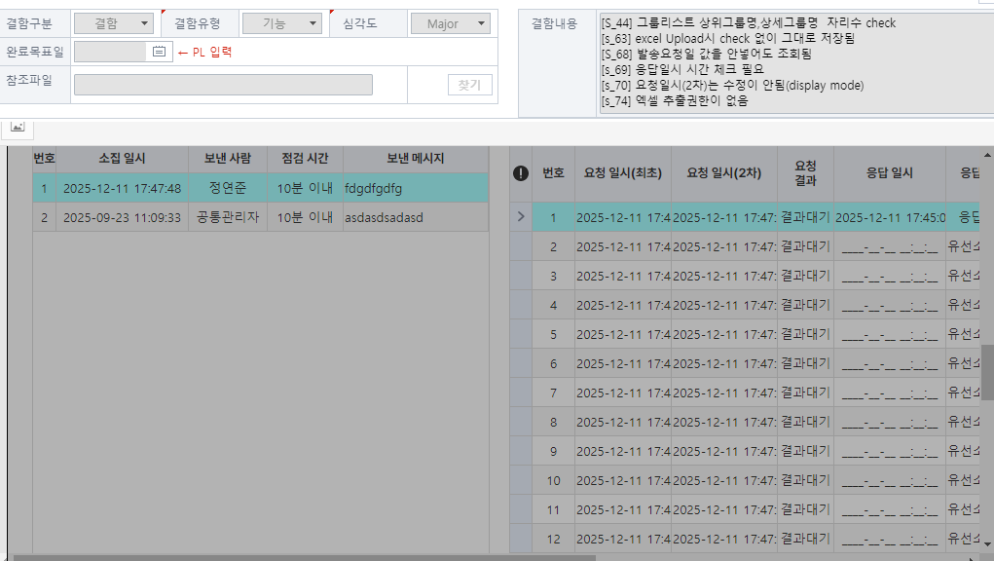
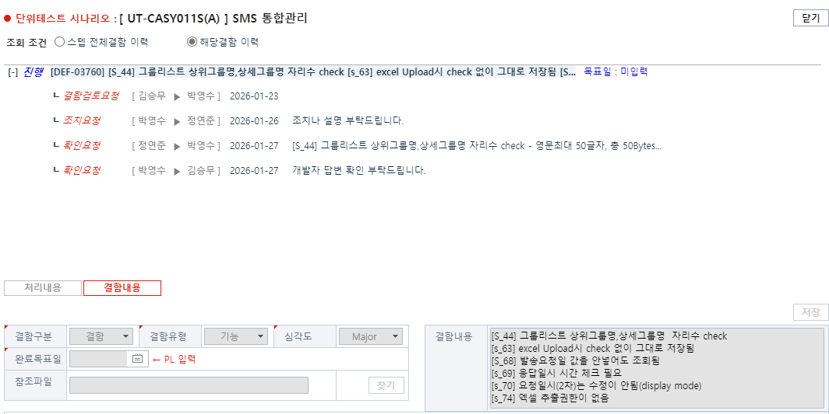
III – 4. 결함 사례 ( 심각도 ) 4/8
Major
DEF-03760 : excel Upload시 check 없이 그대로 저장됨

Slide 18
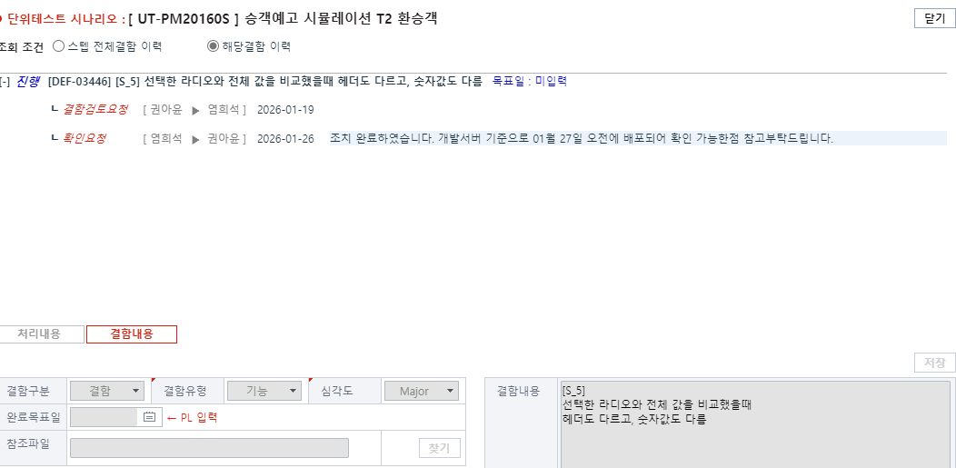
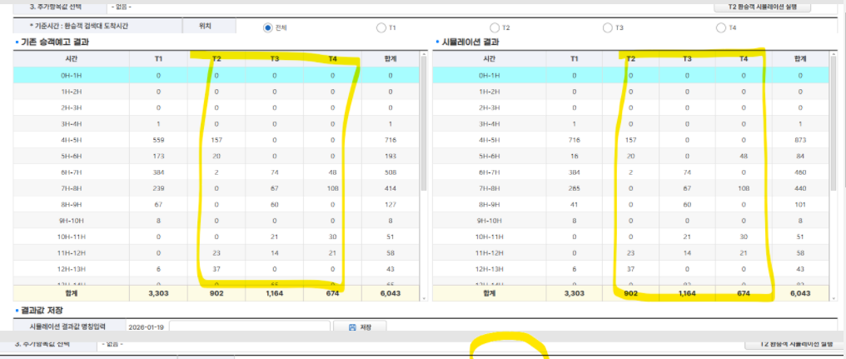
III – 4. 결함 사례 ( 심각도 ) 5/8
Major
DEF-03446 : 선택한 라디오와 전체 값을 비교했을 때 헤더도 다르고, 숫자값도 다름

Slide 19
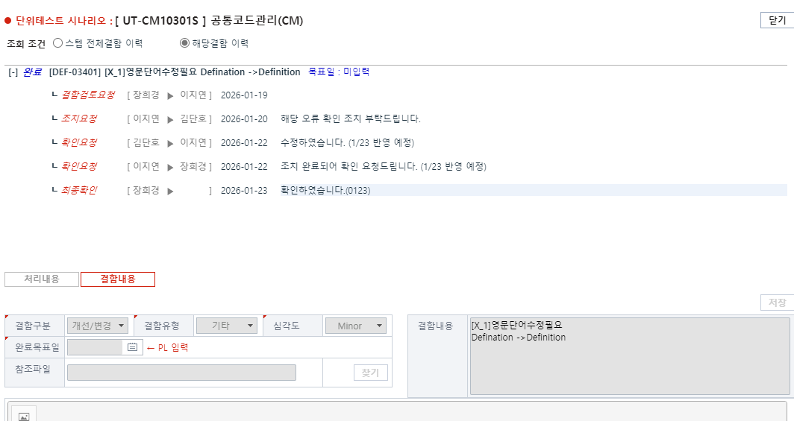
III – 4. 결함 사례 ( 심각도 ) 6/8
Minor
DEF-03401 : 영문단어수정필요 Defination ->Definition

Slide 20
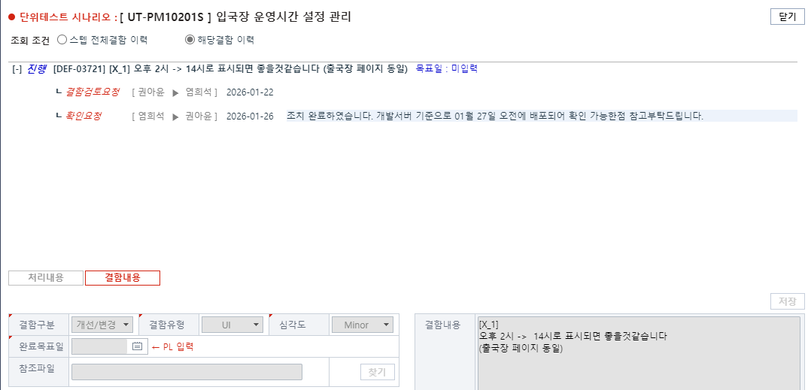
III – 4. 결함 사례 ( 심각도 ) 7/8
Minor
DEF-03721 : 오후 2시 -> 14시로 표시되면 좋을것같습니다, (출국장 페이지 동일)

Slide 21
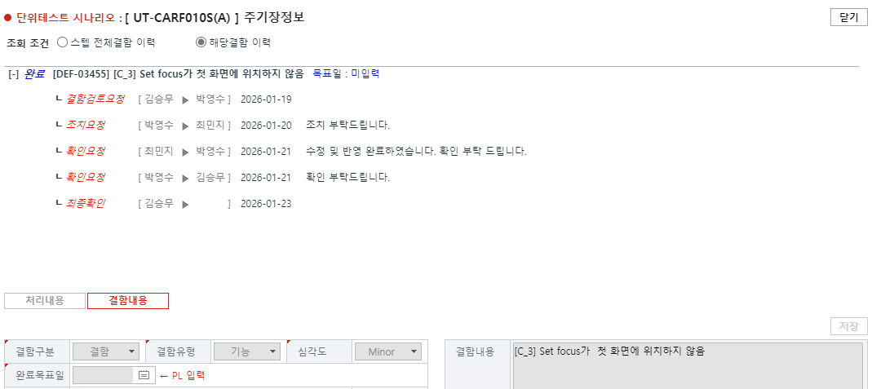
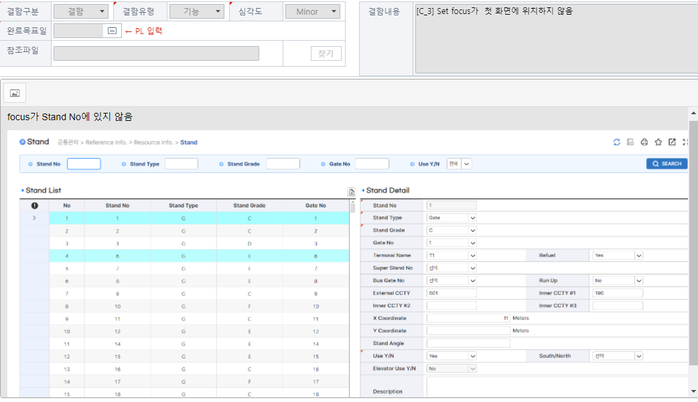
III – 4. 결함 사례 ( 심각도 ) 8/8
Minor
DEF-03455 : Set focus가 첫 화면에 위치하지 않음

Slide 22
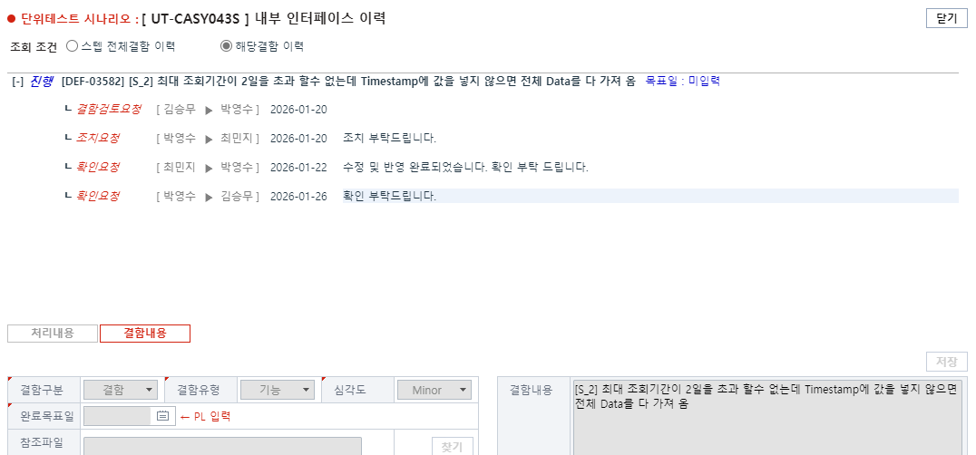
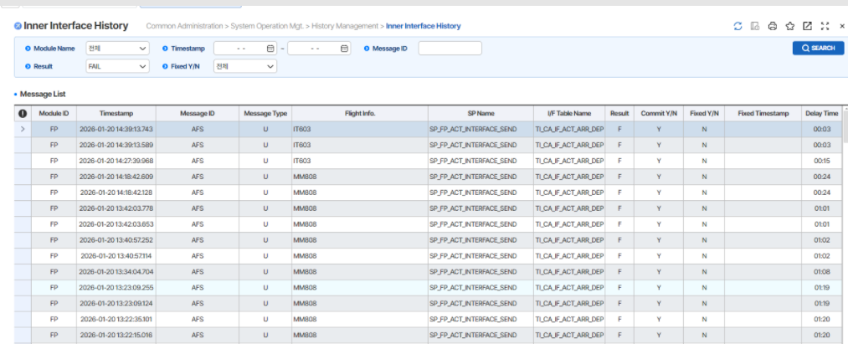
III – 5. 결함 사례 ( 유형별 ) 1/11
기능
DEF-03582 : 최대 조회기간이 2일을 초과 할수 없는데 Timestamp에 값을 넣지 않으면 전체 Data를 다 가져 옴

Slide 23
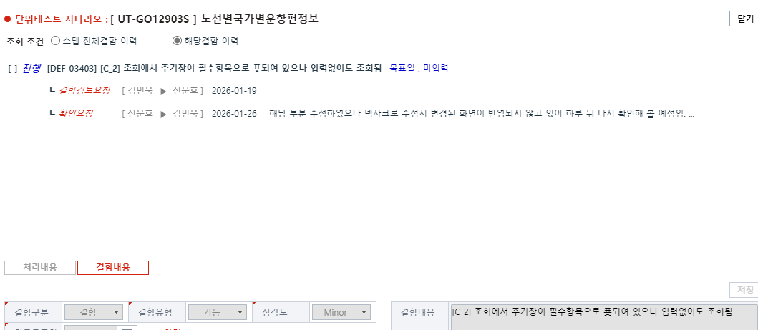
III – 5. 결함 사례 ( 유형별 ) 2/11
기능
DEF-03403 : 조회에서 주기장이 필수항목으로 푯되여 있으나 입력없이도 조회됨

Slide 24
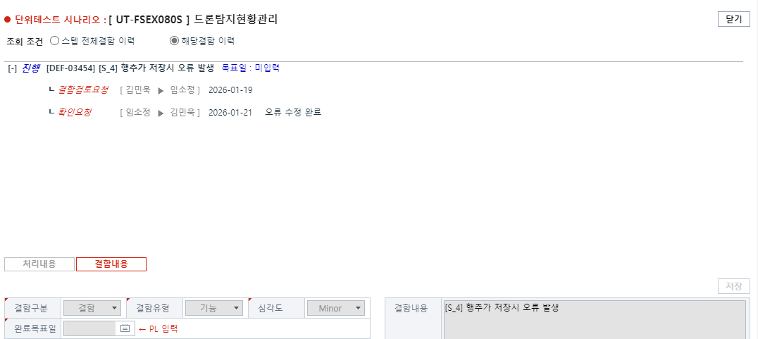
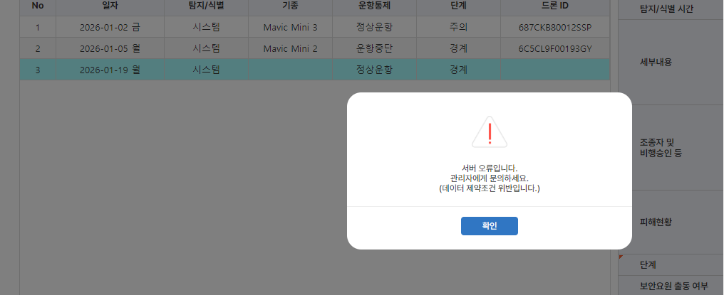
III – 5. 결함 사례 ( 유형별 ) 3/11
기능
DEF-03454 : 행추가 저장시 오류 발생

Slide 25
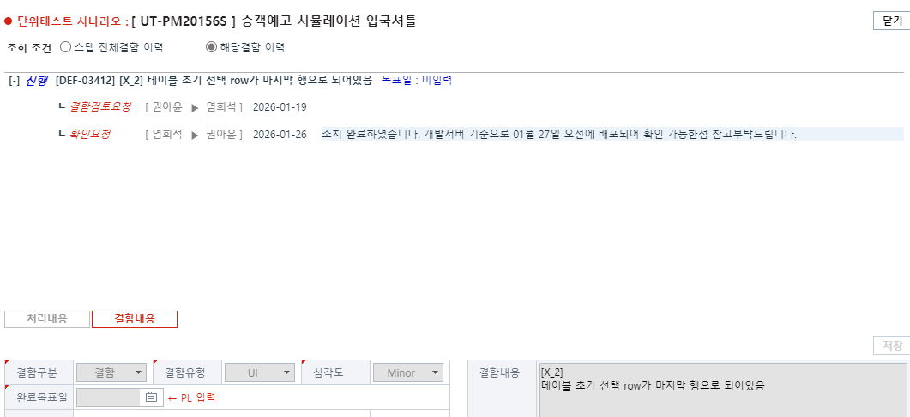
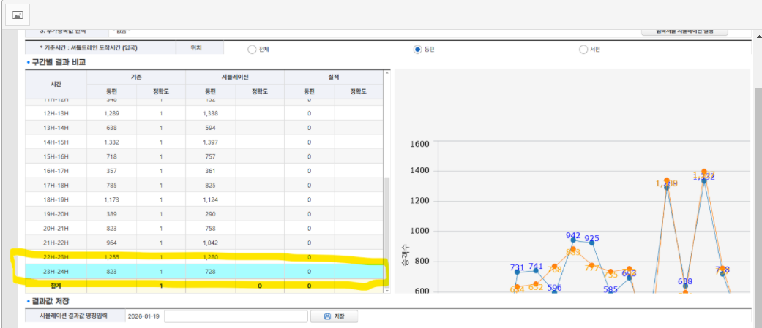
III – 5. 결함 사례 ( 유형별 ) 4/11
UI
DEF-03412 : 테이블 초기 선택 row가 마지막 행으로 되어있음

Slide 26
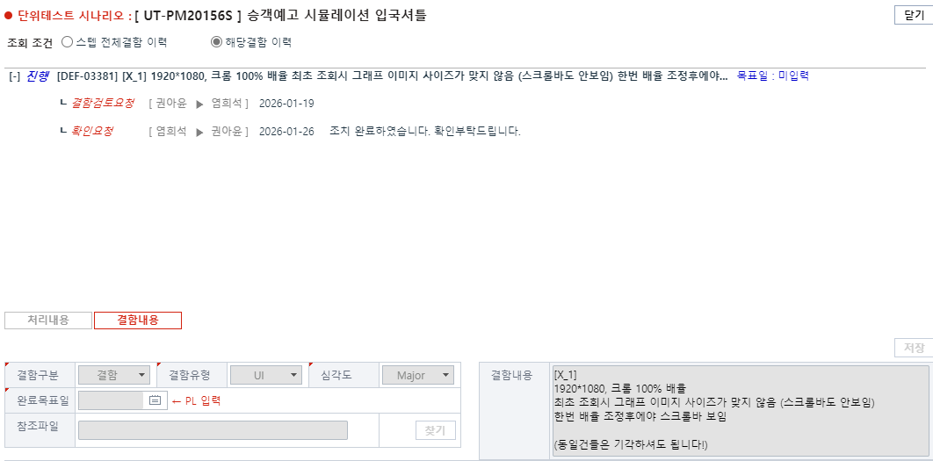
III – 5. 결함 사례 ( 유형별 ) 5/11
UI
DEF-03381 : 1920*1080, 크롬 100% 배율. 최초 조회시 그래프 이미지 사이즈가 맞지 않음 (스크롤바도 안보임)

Slide 27
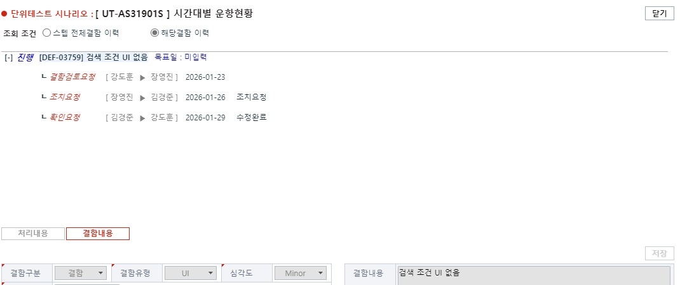
III – 5. 결함 사례 ( 유형별 ) 6/11
UI
DEF-03759 : 검색 조건 UI 없음

Slide 28
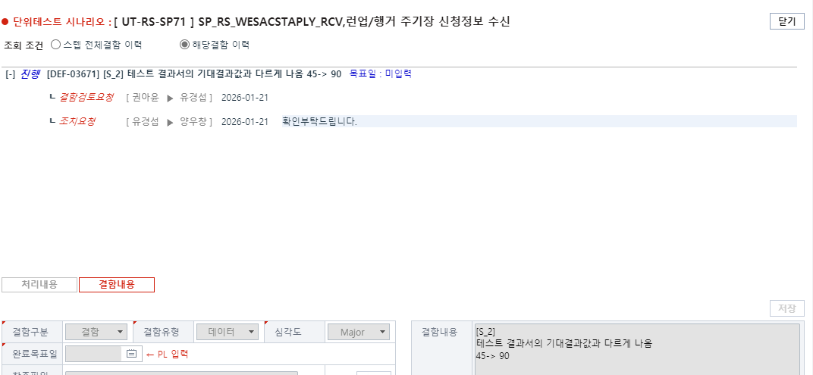
III – 5. 결함 사례 ( 유형별 ) 7/11
데이터
DEF-03671 : 테스트 결과서의 3515 기대결과값과 다르게 나옴, 45-> 90

Slide 29
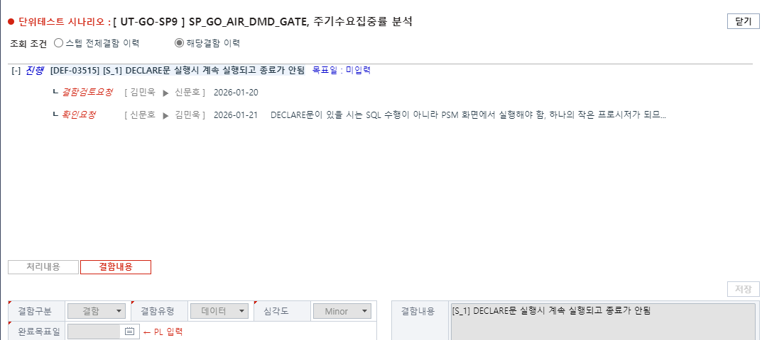
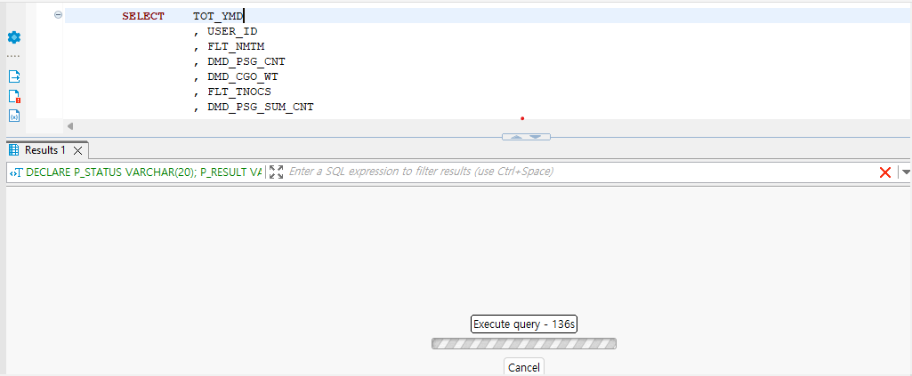
III – 5. 결함 사례 ( 유형별 ) 8/11
데이터
DEF-03515 : DECLARE문 실행시 계속 실행되고 종료가 안됨

Slide 30
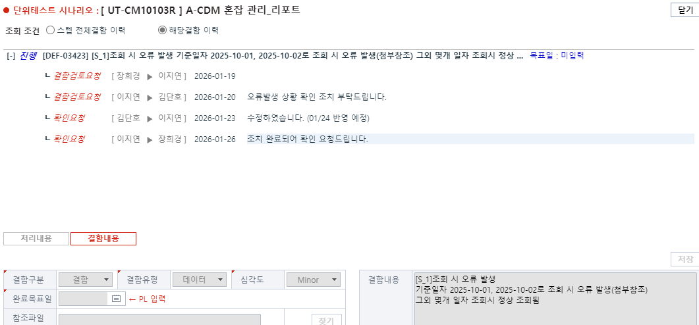
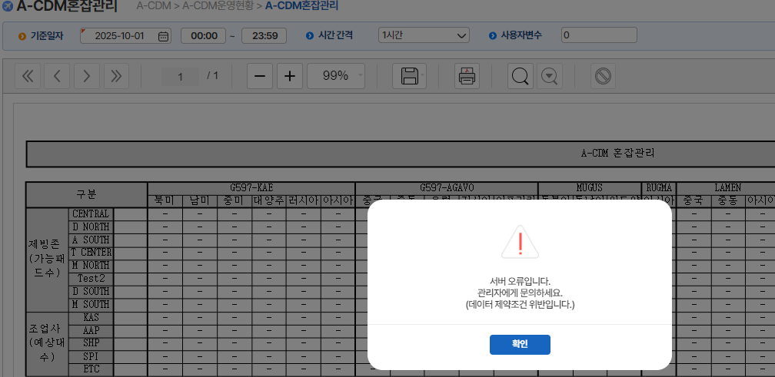
III – 5. 결함 사례 ( 유형별 ) 9/11
데이터
DEF-03423 : 조회 시 오류 발생 기준일자 2025-10-01, 2025-10-02로 조회 시 오류 발생, 그외 몇개 일자 조회시 정상 조회됨

Slide 31
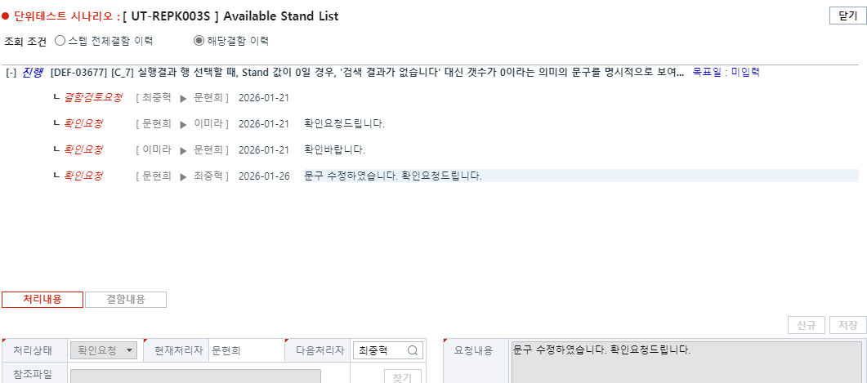
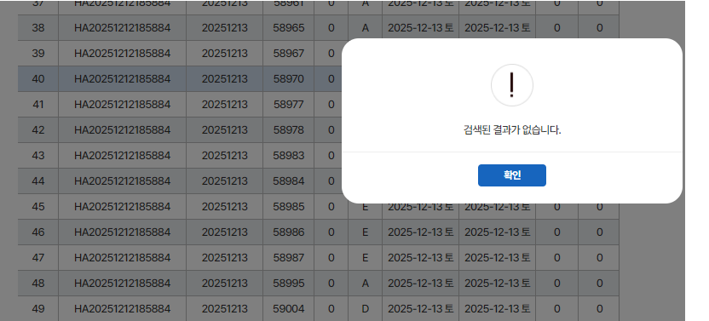
III – 5. 결함 사례 ( 유형별 ) 10/11
표준/기타
DEF-03677 : 실행결과 행 선택할때, Stand 값이 0일 경우,
‘검색 결과가 없습니다‘ 대신 개수가 0이라는 의미의 문구를 명시적으로 보여주는게 적절할 것 같음.

Slide 32
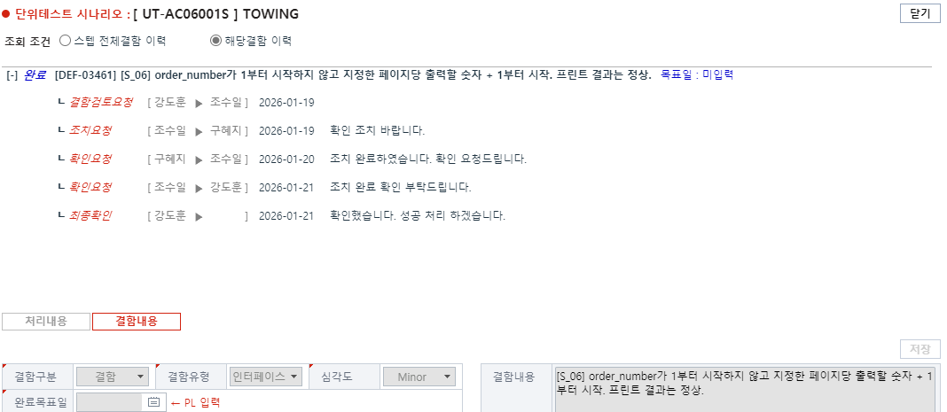
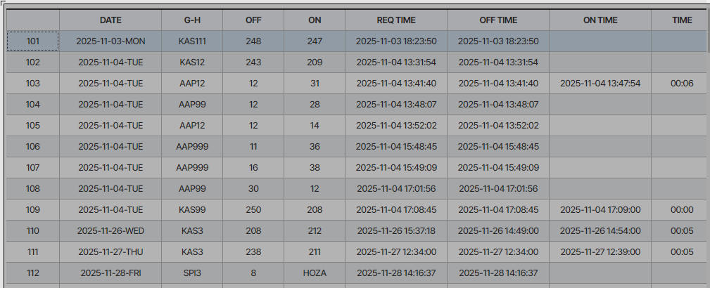
III – 5. 결함 사례 ( 유형별 ) 11/11
표준/기타
DEF-03461 : order_number가 1부터 시작하지 않고 지정한 페이지당 출력할 숫자 + 1부터 시작. 프린트 결과는 정상.

Slide 33
III – 6. 재발 방지 방안
1차 테스트 수행 시 도출된 결함에 대한 재발 방지 계획안과 비교하여 이행을 점검 함
결함 내용 | 재발방지 방안 | 이행 여부 | 수행 결과 ( 2차 테스트 ) | 후속 계획
환경 및 배포 오류 (스키마 누락, DB 오브젝트 미존재) | 배포 프로세스(CI/CD) 점검 2. 스키마 권한 임의 사용 금지 가이드 | 이행 이행 | 유사 결함 없음 유사 결함 없음 | 테스트 수행 시 체크리스트 지속 점검
테스트 데이터 미흡 (조건 충족 데이터 없음) | 단위 테스트 시나리오 2. 샘플 데이터셋(Golden Record) 구축 | 보완 필요 이행 | 유사 결함 발생(단, 발생 빈도 낮음) 유사 결함 발생(단, 발생 빈도 낮음) | 지속 보완 수행 테스트 데이터 재이관
기능 및 로직 오류 (리포트 불일치,기능 오작동) | 코드 리뷰(Peer Review) 산출물 기반 기능 구현 3. 쿼리 Tunning - DA 지원을 통한 Query Tunning 수행 . | 보완 필요 보완 필요 보완 필요 | 결함 발생 결함 발생 결함 발생 | 강화된 활동 수행
공통 Checklist | 공통 개발 가이드 반복 교육 ( 월간 ) | 보완필요 | 결함 발생 | “공통항목 집중 점검”으로 사전 조치

Slide 34
※ 참고 ) 테스트 사전 점검결과 ( 작성일 : 2026.01.15)
테스트관리자가 아닌 PL이 직접 사전점검 결과 기록
점검일 : 2026.01.15

Slide 35
※ 참고 ) 테스트 수행 중 테스터 Daily Review : 문제점 / 개선점
공통 기능이 모듈별 동일하지 않음 : 사용자 요청에 의한 것인지 판단이 쉽지 않음
업무 전문가가 아님에 따라 일부 기능의 경우, 결과 ( 결과 값 등 ) 에 대한 검증이 제한 됨.
3. UI의 경우, 실무자의 사용성 / 사용 편이성을 테스터가 임의 판단이 어려움

Slide 36
E O D

Slide 37
II – 6. 결론
전체 결함 245건 중 약 48.1%가 단위 기능 자체의 오류가 아닌 테스트 환경 (데이터, 권한, 문서 등) 에서 기인했습니다.
따라서 현재의 시나리오별 결함률(32.1%)이 기능/품질의 심각한 저하로 판단할 만큼의 수준은 아닙니다.
이외, DB 오브젝트 현행화 및 기초 데이터 셋업이 선행된다면, 결함 건수는 100건 이하(약 15% 수준) 로 급격히 감소할 것으로 예상됩니다.
테스터 및 PL 가이드 (Process) 보완
결함 리포팅 기준 보완:
환경 문제(쿼리 오류)와 기능 오류를 명확히 구분.
테스트 수행 전 사전 점검 기록
기존 사전 점검을 테스트관리자가 아닌 PL이 직접 기록
→ 테스트 환경 준비 철저
개발 절차 재교육
개발 프로세스 준수 : DB 권한 등의 문제는 PL 차원에서 DA요청.
[ 테스트 준비 CHECK LIST ]

Slide 38
II – 5. 결함 원인별 조치 계획 및 재발 방지 방안
분석 결과 도출된 3대 핵심 원인(환경, 데이터, 기능)에 대한 단기 조치와 장기적 예방을 위한 계획안으로 상세 내용은 담당자와 충분한 협의 필요
환경 및 배포 오류 (스키마 누락, DB 오브젝트 미존재)
현상: Schema Name Missing, Table Not Found, View Not Found 에러 발생.
원인: 테스트 계정과 개발 계정간 권한 불일치.
구분 | 계획안 (안) | 담당자
조치 계획 (Action Plan) | DB 오브젝트 전수 동기화 - 개발계의 최신 DDL(Table, View, Proc, Func)을 테스트계에 강제 적용. 2. 권한 부여 - TEST 계정 내 스키마별 권한(Grant) 부여. | DA / DBA
재발 방지 (Prevention) | 배포 프로세스(CI/CD) 점검 - 소스 배포 시 관련 DB 스크립트가 함께 배포되는지 파이프라인 점검. 2. 스키마 권한 임의 사용 금지 가이드 - 쿼리 작성 시 ESOWN.Table 대신 Table 만 쓰도록 코딩 표준(Coding Standard) 재교육 및 검수. | PL / AA

Slide 39
II – 5. 결함 원인별 조치 계획 및 재발 방지 방안
테스트 데이터 미흡 (조건 충족 데이터 없음)
현상: "조건에 맞는 데이터 없음", "버튼 비활성화", "조회 결과 0건".
원인: 개발자가 기능 구현 시 사용한 초기 데이터(Initial Data)가 테스트계에 이관되지 않음.
구분 | 계획안 (안) | 담당자
즉시 조치 (Action Plan) | 데이터 생성 스크립트 첨부 - '데이터 없음'으로 반려된 결함 조치 시, 개발자는 반드시 INSERT 구문이나 데이터 생성 가이드를 결함 조치 내역에 첨부. 2. 상태값 강제 변경 - 테스터에게 DB 직접 수정 권한이 없다면, 개발자가 DEAL_STAT = 'N' 등으로 데이터를 임의 세팅 후 인계. | 개발자
재발 방지 (Prevention) | 단위 테스트 시나리오 보완 시나리오의 [Pre-condition] 항목에 "필요한 테스트 데이터 조건"을 명시화. 2. 공통 샘플 데이터셋(Golden Record) 구축 자주 쓰는 케이스별 표준 데이터를 만들어 사용 할수 있는 Script등을 관리하여 수시 Test Record 생성 할 수 있도록 사용. | 테스트 PL

Slide 40
II – 4. 결함 원인 분석 – 결함 유형별
환경적 Issue
시나리오 기반 기능 결함
기타
35.1 %
58.4 %
6.5 %
주요
원인
개발/테스트 DB 환경 불일치 (Environment Mismatch)
공통체크리스트 미준수
결함 오기입
개발 ↔ 테스트 환경 : 권한 불일치
(Environment Mismatch)
테스트 데이터 준비 미흡
(Test Data)
로직 및 데이터 정합성 오류
(Logic)
Schema Name Missing
쿼리문에 ESOWN.TABLE 처럼 스키마를 명시하지 않아 실행 불가하거나, 반대로 로컬 스키마가 하드코딩 되어 권한 오류 발생 (예: UT-ES-SP8 등 WES 모듈 다수).
Object Not Found
테이블, 뷰, 프로시저가 테스트 DB에 배포되지 않았거나 Synonym 설정이 누락됨 (예: UT-FP-SP188).
테스트를 수행할 기초 데이터(Pre-condition)가 없어 조회가 안되거나, 조호 결과가 빈 값임
버튼이 비활성화됨.
(예: "조건에 맞는 데이터 없음", "DEAL_STAT 값 N인 데이터 필요")
리포트 집계
전체 합계와 상세 합계(T1+T2)가 일치하지 않음 (GO 모듈)
조회 범위
미래 날짜 데이터가 실적에 포함되거나, 1900년 데이터가 조회되는 등 필터링 로직 부재.
기능 누락
엑셀로 다운로드시 채번번호 보이지 않음 (FS 모듈)
필수 입력값의 라벨 색상(파란색/주황색) 오표기
해상도에 따른 버튼 짤림(노트북 화면)
특수문자 입력 제한 미비
테스트결과서 상 데이터 INSERT 후 확인하는 테이블이 달라서 조회 불가 (쿼리 업데이트 필요)
→ 확인 결과 순서 맞는 것으로 확인되었습니다. (해당 내용 무시해도 됩니다.)
현상
상세
조치
권한 부여
- TEST 계정 내 스키마별 Grant 진행
상태값 강제 변경
- 테스터에게 DB 직접 수정 권한이 없다면, 개발자가 DEAL_STAT = 'N' 등으로 데이터를 임의 세팅 후 인계.
오류 수정
- 오류 내용 확인 후, 기능 수정
자가 점검 체크리스트 재점검

Slide 41
II – 5. 결함 원인별 조치 계획 및 재발 방지 방안
3) 기능 및 로직 오류 (리포트 불일치, 기능 오작동)
현상: 리포트 합계 틀림, 저장 시 오류, 검색 필터 미동작.
원인: 비즈니스 로직 구현 미스, 경계값 처리(Boundary Value) 미흡.
구분 | 계획안 (안) | 담당자
즉시 조치 (Action Plan) | 1. 로그(Log) 분석 - 500 Error 발생 시 웹서버/WAS 로그를 확인하여 정확한 에러 라인 추적. 2.쿼리 검증(리포트) - GO 모듈 등 리포트는 화면 결과와 DB 직접 쿼리 결과를 교차 검증(Cross Check). | 개발자
재발 방지 (Prevention) | 코드 리뷰(Peer Review) - 복잡한 쿼리나 로직은 배포 전 코드 리뷰 수행. 2. 산출물 기반 기능 구현 - 요구사항 정의서, UI/UX 설계서 등 기능 구현을 위한 사전 설계서 분석 강화 3. 쿼리 Tunning - DA 지원을 통한 Query Tunning 수행 . | DA/PL

Slide 42
II – 5. 결함 원인별 조치 계획 및 재발 방지 방안
UI 및 표준 위반 (해상도, 색상 등)
현상: 노트북에서 버튼 짤림, 필수값 색상 오류.
원인: 공통 UI 표준 가이드 미준수 및 다양한 해상도 테스트 부족.
구분 | 실행 방안 | 담당자
즉시 조치 (Action Plan) | 공통 CSS/Layout 수정 - 개별 화면 수정이 아닌, 공통 스타일시트 수정을 통해 일괄 반영. 2. 해상도별 점검 - 노트북(1366768) 및 모니터(19201080) 해상도별 UI 점검. | UI개발
재발 방지 (Prevention) | UI 표준 체크리스트 재점검 - 개발 화면 완료 시 자가 점검 체크리스트 수행 점검. 2. 반응형/적응형 테스트 - 주요 해상도 브라우저 기본 테스트 수행. | PL

Slide 43
II - 1. 현황
결함 현황
식별 결함 : 245건 ( 결함 기각 21건 포함 )
결함 발생율 : 32.1% ( 테스트 대상 시나리오 기준 , 224개 / 698개 )
핵심 요약
결함의 약 **36%**가 테스트 데이터 부재 및 정합성 문제로 확인됨.
기능 오류(31%) 못지않게 DB 스키마/권한 등 환경적 요인에 의한 문서화/표준 결함(22%) 비중이 높음.
이는 개발 기능의 문제보다 테스트 환경(DB, 데이터)의 준비 상태 미흡이 결함 수치를 높이는 주요 원인임.

Slide 44
II – 4. 결함 원인 상세 분석
조치 완료
현행화
업무 영역별 주요 결함
모듈명 |  | 대상 시나리오 | 결함 | 결함 | 개선/변경 | 개선/변경 | 재테스트 완료 | 조치율(%) | 비고 (주요 이슈)
공항운영 | 모바일(WES) | 194 | 74 | 52 | 24 | 24 | - | 0% | 스키마 누락, 데이터 부재
 | 공항운영(GO) | 120 | 46 | 18 | 27 | 27 | - | 0% | 리포트 합계 불일치(정합성)
 | 운항계획(FP) | 67 | 22 | 20 | 18 | 18 | - | 0% | 서버 오류(500), 테이블 미존재
 | 항공보안(FS) | 40 | 16 | 5 | 17 | 17 | - | 0% | 화면 로딩 불가(Critical)
 | 통계포털(AS) | 19 | 16 | 3 | 9 | 9 | - | 0% | 초기화 버튼 미동작
 | 공통관리(CA) | 54 | 15 | 10 | 5 | 5 | - | 0% | 권한 설정, 공통 코드 부재
 | 예측관리(PM) | 46 | 15 | 5 | 5 | 5 | - | 0% | 프로시저 실행 불가
 | 자원배정(RS) | 30 | 10 | 4 | 8 | 8 | - | 0% | -
 | 기타 | 128 | 15 | 8 | 7 | 7 | - | 0% | -
합계 |  | 698 | 245 | 125 | 120 | 120 | 0 | 0% | 환경 조치 선행 필수

Slide 45
3. 테스트 결과
기능 오류, 데이터, 문서(테스트 결과서) 등의 결함 처리, 개선 진행 필요함
업무영역 | 기능 | 프로세스 | UI | 표준 | 인터페이스 | 데이터 | 문서화 | 기타 | 총합계
예측관리(PM) | 9 |  |  |  |  | 1 | 5 |  | 15
항공보안(FS) | 8 | 1 | 1 |  |  | 6 |  |  | 16
공항운영(GO) | 24 | 5 | 3 |  |  | 14 | 1 |  | 47
항공통계포털(AS) | 11 |  |  |  |  | 2 |  |  | 13
A-CDM(CM) | 1 |  |  |  |  | 2 |  |  | 3
SLOT관리(SLOT) | 1 |  |  |  |  |  | 2 | 1 | 4
공통관리(AOMS-CA) | 6 |  |  |  |  | 1 |  |  | 7
모바일(MES) | 8 |  | 1 |  | 1 | 7 |  |  | 17
모바일(WES) | 10 |  |  |  |  | 16 | 48 |  | 74
자원배정(RS) | 7 | 1 |  | 2 |  |  |  |  | 10
운항계획(FP) | 13 |  |  |  |  | 7 | 1 | 1 | 22
공통관리(FIMS-CA) | 6 |  |  |  |  | 1 | 1 |  | 8
자원배정차트(RC) | 2 |  |  |  |  |  |  |  | 2
항공기관제(AC) | 1 |  |  | 1 |  |  |  |  | 2
총합계 | 107 | 7 | 5 | 3 | 1 | 57 | 58 | 2 | 240

Slide 46
5. 종합평가
3자 테스트시 필요 사항
검증 구분 | 내용
프로시저 | 단위테스트시 실행전 쿼리, 실행후 확인 쿼리 제공 필요. 파라미터가 있는 경우, 상세하게 파라미터 설정 또는 테스트 방법 가이드 필요 프로시저 실행 권한이 유저별로 부여되어 있어, 3자 테스터가 수행할 수 있도록 모듈별 유저 목록 또는 권한이 있는 하나의 계정 제공 필요 프로시져 내 오브젝트 권한 부여
배치 | 배치 검증 방법에 대해 상세한 가이드 제공 필요 - 단계별 시나리오 상세화 - 스텝별 실행 스크립트 제시 및 검증 쿼리 제공 - cron tab 스케쥴 등록 확인 등의 테스트케이스는 3자테스트가 확인 어려움
온라인 | 1. 화면 경로를 확인할 수 있도록 증빙 이미지에 경로 포함 필요 - 특히 팝업과 탭 화면의 경우는 해당 화면만 캡춰하여 파악이 어려움 2. 테스트 데이터 확보가 어려운 화면의 경우는 테스트 데이터 확보에 대한 가이드 제시 필요 3. 복잡한 화면 검증이 필요한 경우는 상세하게 시나리오 또는 검증 이미지에 설명 기술 필요 4. 요청 권한과 승인 권한이 필요한 화면에 대해서는 시나리오에 해당 사항을 기재 필요
단위테스트결과서 / 스크립트 제공 | 3자 테스트시 대상에 대해 단위테스트결과서와 스크립트가 제공되는데, 미흡한 부분이 발생되어 진행시 어려움 발생

Slide 47
6. 후속조치 계획
테스트 결함조치, 테스트 개선방향에 대한 논의 진행
구분 | 내용 | 참고
테스트 결함조치 | 개발자/PL 테스트 결함 조치, 확인 해당 결함 처리 내역은 공사 테스트 일정(8/4~) 이전에 확인 처리 | 결함의 근본 원인 파악, 대응 처리 결함 처리 확인 과정은 TMS 활용, 집계 집계 내역은 주간 공정내 첨부 예정
테스트 개선방향 | 개발팀의 빠른 결함 조치 대응과 테스터의 재확인 절차가 빠르게 진행될 수 있는 방안 내부 논의 | 개발 일정과 결함 대응일정 조정

Slide 48
II – 4. 결함 원인 상세 분석
식별 태그([S], [C], [X]) 및 에러 메시지를 기반으로 분석한 근본 원인입니다.
1) [X] 유형: 시나리오 외/환경적 요인 (Blocking Issue) - 약 30%
주요 원인: 개발/테스트 DB 환경 불일치 (Environment Mismatch)
현상 상세:
Schema Name Missing: 쿼리문에 ESOWN.TABLE 처럼 스키마를 명시하지 않아 실행 불가하거나, 반대로 로컬 스키마가 하드코딩 되어 권한 오류 발생 (예: UT-ES-SP8 등 WES 모듈 다수).
Object Not Found: 테이블, 뷰, 프로시저가 테스트 DB에 배포되지 않았거나 Synonym 설정이 누락됨 (예: UT-FP-SP188).
대응 필요: 이는 기능 오류라기보다 관리 및 배포 프로세스의 문제입니다.
2) [S] 유형: 시나리오 기반 기능 결함 - 약 60%
주요 원인 1: 테스트 데이터 준비 미흡 (Test Data)
테스트를 수행할 기초 데이터(Pre-condition)가 없어 조회가 안 되거나, 버튼이 비활성화됨. (예: "조건에 맞는 데이터 없음", "DEAL_STAT 값 N인 데이터 필요")
주요 원인 2: 로직 및 데이터 정합성 오류 (Logic)
리포트 집계: 전체 합계와 상세 합계(T1+T2)가 일치하지 않음 (GO 모듈).
조회 범위: 미래 날짜 데이터가 실적에 포함되거나, 1900년 데이터가 조회되는 등 필터링 로직 부재.
서버 오류: 저장/수정 시 Server Error 발생 (FP 모듈).
3) [C] 유형: 공통 체크리스트 위반 - 약 10%
주요 원인: UI 표준 미준수
현상 상세: 필수 입력값의 라벨 색상(파란색/주황색) 오표기, 해상도에 따른 버튼 짤림(노트북 화면), 특수문자 입력 제한 미비.

Slide 49
4. 결함 유형(사례)
[ 자원배정차트(RC) ]
결함구분 | 결함유형 | 결함내용 | 결함발생원인 | 재발방지방안
결함 | UI | 1. 필수입력값 구분이 안됨 2.적용시작일자,적용종료일자 일자체크필요 | 1. 필수값 미표시 2. 일자 미체크 | 1. 필수값 표시 2. 기간의 경우 일자 체크
결함 | UI | 1. 수정시 일자를 20260229로 수정하고 신청 수정을 누르면 아무런 반응이 없음. | 수정 불가시 액션 취하지 않음 | 수정 불가시 안내문구 표시
결함 | 기능 | ADD Assigment를 하여 3p 를 a07에 배정함 .배정된 바를 변경하려고 하면 변경신청을 누르면 해당값이 사라짐. | 배정 변경으로 인해 배정바 삭제 | 배정 변경으로 바가 삭제될 경우 안내문구 표시
결함 | 기능 | 1. Select Zone에서 다중선택에 대한 시나리오 보안 필요 2. zone을 여러개 선택하면 메세지는 반영디 되나 실제 값은 변동이 없음. --> 1개만 선택가능 하다면 1개만 선택 가능하다고 메세지를 보여 주고, 여러개 선택 가능하면 해당하느 값이 나와야 함 3. Select Zone 상위 빈칸을 눌렀을땐 아무런 작동을 안함. --> 빈칸을 누르면 선택한 ZONE이 CLEAR이 된다던지, 필요 없으면 삭제를 한다던지 정의가 필요 함. | 결함 아님 1. Select Zone에서 다중선택에 대한 시나리오 보안 필요 => 클릭하는 대로 선택되기 때문에 시나리오 보완 불필요 | 결함 아님
결함 | 표준 | 1. START DATE EDIT CHECK 필요 2. DURATION에 MIN, MAX제한 필요 | 1. 일자 미체크 2. DURATION에 MIN, MAX 제한 없음 | 1. 일자 체크 => YYYY-MM-DD HH 형식 안맞을 경우 초기값으로 자동변경 2. DURATION에 MIN, MAX 제한 => 최소값 5 (차트의 기본 1시간 단위 너비의 5배) 최대값 48 (차트의 기본 1시간 단위 너비의 1/2)
개선/변경 | 문서화 | 테스트결과서 없음 | 테스트 결과서 미작성 | 기한 내 테스트 결과서 작성

Slide 50
4. 결함 유형(사례)
[ SLOT ]
결함구분 | 결함유형 | 결함내용 | 결함발생원인 | 재발방지방안
결함 | UI | 라벨과 텍스트 필드 사이에 간격이 너무 큼. 모든 화면에 대해서 고정값을 사용하는 듯 보임. 라벨 길이에 따라서 유연하게 적용되어야 함. | 디자인 표준 상세 파악 필요 | 디자인 표준에 맞춰 통일 유지 라벨 - 텍스트 박스 - 12px 텍스트 박스 - 라벨 50px
결함 | UI | 저장버튼 통일이 안되어있음. | 디자인 표준 상세 파악 필요 | 디자인 표준에 맞춰 통일 유지 cssclass - txtbtn_save02 Text : 저장하기
결함 | UI | 필드 길이에 대한 예외처리가 없어서 서버 오류 메시지가 나옴 | 디자인 표준 상세 파악 필요 | 디자인 표준에 맞춰 통일 유지 maxlength : db설정
결함 | 기능 | 권힌이 없다고 나옴 접속 아이디 : IDTTEST02 | 배포 미확인 | 배포 후 개발 서버 확인 숙지
결함 | 데이터 | 해당 화면에 대한 내용이나 데이터가 필요합니다. | 서류 미비로 인한 테스트 불가 | 서류 작성 보완
결함 | 성능 | 첨부한 사진과 같이 상태코드 404가 나옴 | 배포 미확인 | 배포 후 개발 서버 확인 숙지
개선/변경 | 문서화 | 1. 테스트시니리오 문서상에 시나리오 id, 시나리오 명이 다름 2. 기능은 인터페이스 인데 시나리오상 인테페이스에 대한 기능 시나리오는 없음 3. Flight Name으로 값을 주고 검색하면 기능이 작동하지 않음 | 인터페이스 수정시 고려 미비 | 인터페이스 수정 시 동기화 필

Slide 51
4. 결함 유형(사례)
[ WES / MES ]
결함구분 | 결함유형 | 결함내용 | 결함발생원인 | 재발방지방안
결함 | UI | 아래의 결함이미지는 출발편 운항정보에서 타임아웃 현상이 걸린 후 뒤로가기를 누르면 스피너가 계속 남아있는 현상입니다. | UI 상 조치예정 | 로딩 스피너 화면 이동 시 초기화
결함 | UI | TOBT 3회이상 변경 시 alert이 안나옵니다. | 결함아님 | 단위테스트결과서 현재 진행 상황안내. ESB연계 진행 시 처리 가능
결함 | UI | 기존 TOBT와 5분 미만으로 차이나게 수정했지만 alert이 나오지 않습니다. (10:10 -> 10:12 변경 시도) | 조치예정 | 유효성 체크 재 확인
결함 | UI | 스피너가 돌 때 팝업과 겹쳐있음 | UI 상 조치예정 | 로딩 스피너 최상단 배치
결함 | 기능 | 공지사항 등록/수정시 구분값이 바뀌지않음 | 조치예정 | 공지사항 추가 요청사항과 함께 일괄 변경
신규 | 데이터 | 마일스톤 변경이력 테스트 데이터 요청합니다. (어떤 항공편이든 좋습니다) | 테스트 데이터 부족 | ESB연계 진행 시 처리 가능하지만, 테스트 전 데이터 입력
개선/변경 | 기능 | 권한이 없어 신규(+) 버튼이 보이지 않음 | 타 개발건 진행 중 데이터를 변경해 놓아 불가하였음. | 로그인 개발완료(권한부분)

Slide 52
4. 결함 유형(사례)
[ 공항운영(GO) ]
결함구분 | 결함유형 | 결함내용 | 결함발생원인 | 재발방지방안
결함 | UI | 아래의 빨간색 표시부분 오타수정 부탁드립니다. 항공사별시간대별 수하물개수실적 -> 항공사별 시간대별 수하물개수실적 | 개발 로직 오류 | 개발후 꼼꼼히 기능들 재점검
결함 | 기능 | 파일첨부 input box에 텍스트 입력이 되고 alert가 나타나지 않음 | 개발 로직 오류 | 개발후 꼼꼼히 기능들 재점검
결함 | 프로세스 | 아래의 프로시저의 parameter를 부탁드립니다. CALL SP_GO_UPDATE_MASTERFILE_RSRV; [오류] SQL Error [ERREX]: JDBC-11029:No function matches the specified argument(s). | 테스터에 프로시저 호출시 필요한 인수값 미제공 | 테스터에 프로시저 호출시 필요한 인수값 사전 확인
결함 | 기능 | 1. SQL에러 | 쿼리문 오류 : 테이블 컬럼 추가 NOT NULL 컬럼 추가 안됨 | 키 컬럼 추가, 표준화에 따른 컬럼명 변동 테이블 변동사항 신속 대처
결함 | 데이터 | 레포트 타이틀 일부 안나옴 | 레포트 오류 | 레포트 담당자가 전반적 조치

Slide 53
4. 결함 유형(사례)
[ 공통관리(CA) ]
결함구분 | 결함유형 | 결함내용 | 결함발생원인 | 재발방지방안
결함 | 기능 | LIST1, LIST2 모두 삭제가 되지 않음 | 결함아님(데이터삭제가 아닌 사용여부 변경)
결함 | 기능 | 1.CODE2 값에 한글이 들어 감. 한글로 최대삾을 넣으면 오류 2.입력값과 보여주는 값이 짤려 나옴 | 1. 넥사크로에서 제공하는 maxlength가 글자 수만 체크하고 있어서 한글일 경우 byte수가 초과되어 저장 시 오류발생 2. component 사이즈가 길이에 비해 작음 | 1. byte체크 로직 추가 및 동일 component에 적용 2. 최대길이 입력 후 화면 체크
결함 | 기능 | SORT값을 4자릿수 이상 입력 하면 오류가 남 | validation 누락 | validation 확인
결함 | 기능 | list2 저장시 오류발생 | PK오류 시 발생하는 현상임, 기능공통에서 해당 케이스 발생 시 오류메시지 수정예정 | 기능공통 논의 후 결정
결함 | 기능 | 공지사항 저장 안됨 | 결함아님(정상작동함) | N/A
개선/변경 | 기능 | 삭제시 useyn 만 n으로 바뀜.(시나리오 상으로는 데이터가 보이지 않아야 함) | 결함아님(데이터삭제가 아닌 사용여부 변경) - 테스트케이스 수정 완료 | 테스트시나리오 확인

